Slide 1
Аналіз практики впровадження
Закону України «Про державну службу»
ГОЛОВА НАДС
КОСТЯНТИН ВАЩЕНКО

Slide 2
Ключові підсумки 1-го року впровадження Закону України «Про державну службу»
Сформовано вторинне законодавство.
Розпочато відкриті та прозорі конкурси на усі посади державної служби.
Створено інститути Державного секретаря Кабінету Міністрів України та державних секретарів міністерств.
Введено нову модель оплати праці.
Запроваджено принцип публічних звітів керівників органів влади.
Створено служби управління персоналом.
Сформовано ефективну систему захисту законних прав та інтересів державних службовців.
Оптимізовано систему професійного навчання державних службовців.
Notes:
Цільова модель роботи міністерств:
Кожне міністерство відповідає за одну або кілька сфер відання
Фокус роботи Міністерства – формування державних політик у сферах своєї відповідальності:
Аналіз проблем
Підготовка виважених пропозицій їх рішень
нормативно-правове регулювання сфери
Оцінка ефективності державної політики
Невластиві функції з часом виведенні за межі міністерств:
Пряме управління державними підприємствами
Здійснення контрольно-наглядової діяльності
Безпосереднє надання державних послуг
Функції забезпечення роботи міністерств (закупівлі, ІТ, протокол, інші) стандартизовані, та поступово - централізовані

Slide 3
Вторинне законодавство
Для належного впровадження Закону прийнято 40 підзаконних актів (24 акти Уряду та 16 наказів НАДС).
Акти Уряду:
1 | Порядок обчислення стажу державної служби від 25.03.2016 № 229
2 | Порядок відкликання державного службовця із щорічної відпустки від 25.03.2016 № 230
3 | Порядок відшкодування непередбачуваних витрат державного службовця у зв’язку з його відкликанням із щорічної основної або додаткової відпустки від 25.03.2016 № 231
4 | Положення про Комісію з питань вищого корпусу державної служби від 25.03.2016 № 243
5 | Порядок проведення конкурсу на зайняття посад державної служби від 25.03.2016 № 246
6 | Умови оплати праці працівників державних органів, які виконують функції з обслуговування від 06.04.16 № 268
7 | Порядок надання державними службовцям додаткових оплачуваних відпусток від 06.04.2016 № 270
8 | Критерії визначення переліку посад працівників державних органів, які виконують функції з обслуговування від 06.04.2016 № 271
9 | Положення про застосування стимулюючих виплат від 06.04.2016 № 289
10 | Схема посадових окладів на посадах державної служби. Однією постановою затверджено декілька документів, які згідно з Планом мали бути затверджені різними актами Уряду від 06.04.16 № 292
11 | Деякі питання оплати праці працівників патронатних служб від 20.04.2016 № 298
12 | Про умови оплати праці окремих керівних працівників державних органів, на яких не поширюється дія Закону України «Про державну службу» від 20.04.2016 № 304
13 | Порядок присвоєння рангів державним службовцям та співвідношення між рангами державних службовців і рангами посадових осіб місцевого самоврядування, військовими званнями, дипломатичними рангами, класними чинами працівників органів прокуратури та іншими спеціальними званнями від 20.04.2016 № 306
14 | Порядок обрання представників громадських об’єднань, наукових установ, навчальних закладів та експертів до складу Комісії з питань вищого корпусу державної служби від 20.04.2016 № 314
Notes:
Тема сьогоднішнього обговорення – підвищення спроможності міністерств з метою реалізації пріоритетних реформ Уряду

Slide 4
Вторинне законодавство
15 | Про умови оплати праці працівників патронатних служб в державних органах від 05.05.2016 № 323
16 | Порядок проведення службового розслідування Національним агентством з питань державної служби або його територіальними органами стосовно керівника державної служби в державному органі чи державного службовця вищого органу від 24.06.2016 № 393
17 | Про затвердження Типових вимог до професійної компетентності державних службовців категорії «А» від 22.07.2016 № 448
18 | Про внесення змін та визнання такими, що втратили чинність, деяких актів Кабінету Міністрів України від 22.07.2016 № 465
19 | Про утворення Комісії з питань вищого корпусу державної служби та затвердження її персонального складу від 13.07.2016 № 490-р
20 | Про затвердження Порядку надання державним службовцям матеріальної допомоги для вирішення соціально-побутових питань від 08.08.2016 № 500
21 | Про питання реформування системи професійного навчання державних службовців і посадових осіб місцевого самоврядування від 27.09.2016 № 674
22 | Про затвердження Порядку про службове відрядження для виконання своїх посадових обов’язків поза межами постійного місця служби, у тому числі на роботу до секретаріатів міжнародних організацій, представництв міжнародних організацій в інших країнах або органів влади іноземних держав та випадків перевищення строку відрядження державного службовця від 05.10.2016 № 681
23 | Про організацію проведення атестації осіб, які претендують на вступ на державну службу, щодо вільного володіння державною мовою від 26.04.2017 № 301
Notes:
Тема сьогоднішнього обговорення – підвищення спроможності міністерств з метою реалізації пріоритетних реформ Уряду

Slide 5
Кількісний склад державних службовців станом на 31.03.2017
Notes:
Тема сьогоднішнього обговорення – підвищення спроможності міністерств з метою реалізації пріоритетних реформ Уряду

Slide 6
Зайнятість на державній службі
 | IV квартал 2016 року | Тенденція |  |  | I квартал 2017 року
 |  |  | % | Кількість осіб
Фактична чисельність | 200 202 |  | 1,9 | 3 810 | 196 392
Призначені | 12 580 |  | 41,0 | 5 166 | 7 414
Звільнені | 11 349 |  | 36,0 | 4 134 | 7 214
Вакансії | 31 222 |  | 10,1 | 3 145 | 34 367
Notes:
Загальний підхід:
Формування переліку державних політик (сфер відання) Уряду: всього 50-60 політик Уряду, по 3-5 політик в кожному міністерстві (в Плані 2020 – 85 сфер політик)
Утворення у міністерствах нових потужних підрозділів (так званих «генеральних директоратів») формування галузевих політик
Формування департаментів стратегічного планування та координації політики у всіх міністерствах
Набір фахівців на нові посади в нові підрозділи тільки через конкурс: Активна комунікаційна кампанія для залучення кращих талантів та підняття довіри
Запровадження сучасних інструментів електронної взаємодії
У подальшому: Прийняття рішень Урядом щодо доцільності та етапів передачі невластивих повноважень міністерств

Slide 7
Конкурси на зайняття вакантних посад державної служби категорії «А»
Посада | Проведено конкурсів | Визначено переможців | Визначено другим кандидатом за результатом конкурсу | Призначено переможців | Кількість осіб, які подали документи для участі у конкурсі | Середня кількість осіб на одне конкурсне місце
Державний секретар та заступники | 29 | 25 | 12 | 20 | 424 | 14,6
Керівник ЦОВВ та заступники | 31 | 32 | 25 | 19 | 340 | 10,9
Голова ОДА | 5 | 5 | 5 | 5 | 141 | 28,2
Голова РДА | 96 | 72 | 22 | 37 | 559 | 5,8
Всього: | 161 | 134 | 64 | 81 | 1 464 | 9

Slide 8
Конкурси на зайняття вакантних посад державної служби категорії «Б» та «В»
Кількість проведених конкурсів | Кількість осіб, що взяли участь у конкурсах | Середня кількість осіб на одне конкурсне місце
26 375 | 92 482 | 3,5
Notes:
Загальний підхід:
Формування переліку державних політик (сфер відання) Уряду: всього 50-60 політик Уряду, по 3-5 політик в кожному міністерстві (в Плані 2020 – 85 сфер політик)
Утворення у міністерствах нових потужних підрозділів (так званих «генеральних директоратів») формування галузевих політик
Формування департаментів стратегічного планування та координації політики у всіх міністерствах
Набір фахівців на нові посади в нові підрозділи тільки через конкурс: Активна комунікаційна кампанія для залучення кращих талантів та підняття довіри
Запровадження сучасних інструментів електронної взаємодії
У подальшому: Прийняття рішень Урядом щодо доцільності та етапів передачі невластивих повноважень міністерств

Slide 9
Портал вакансій державної служби
Обираємо область

Slide 10
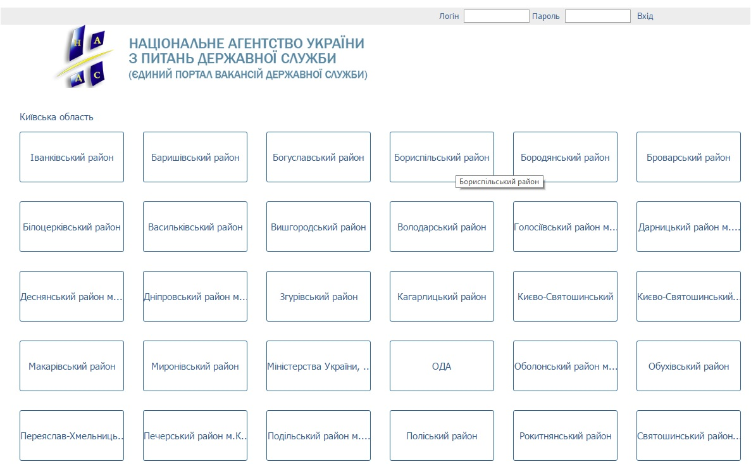
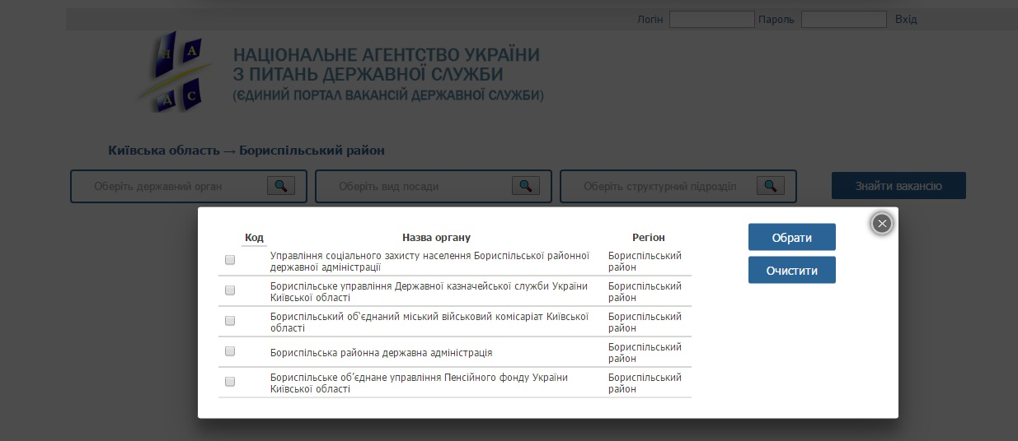
Обираємо район
Обираємо орган влади

Slide 11
Отримуємо інформацію щодо вакансії

Slide 12
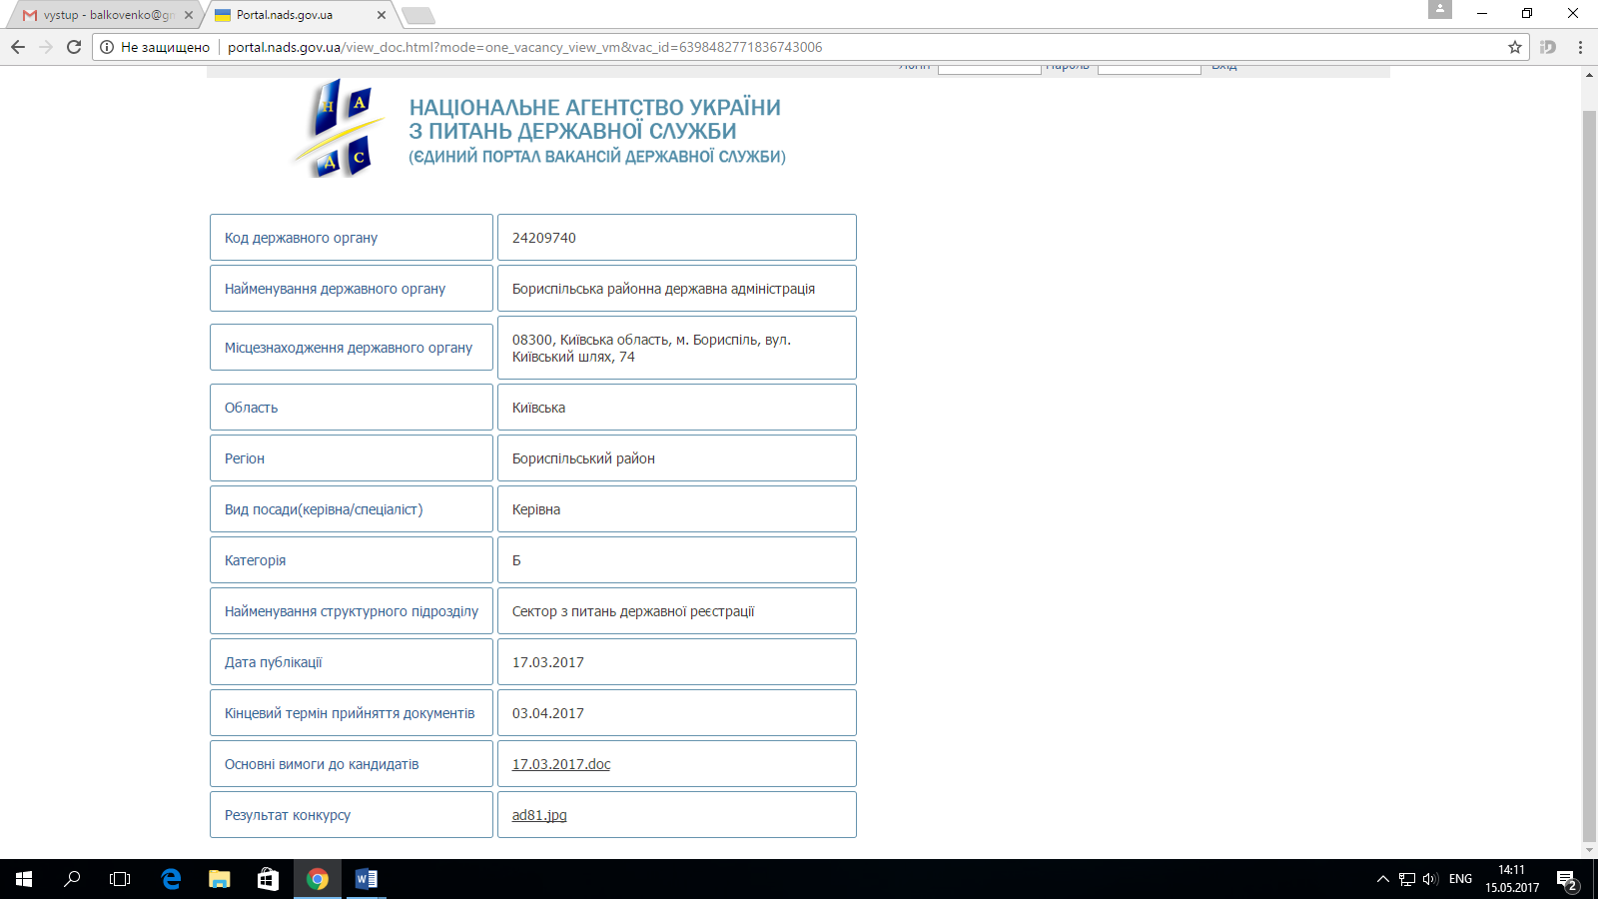
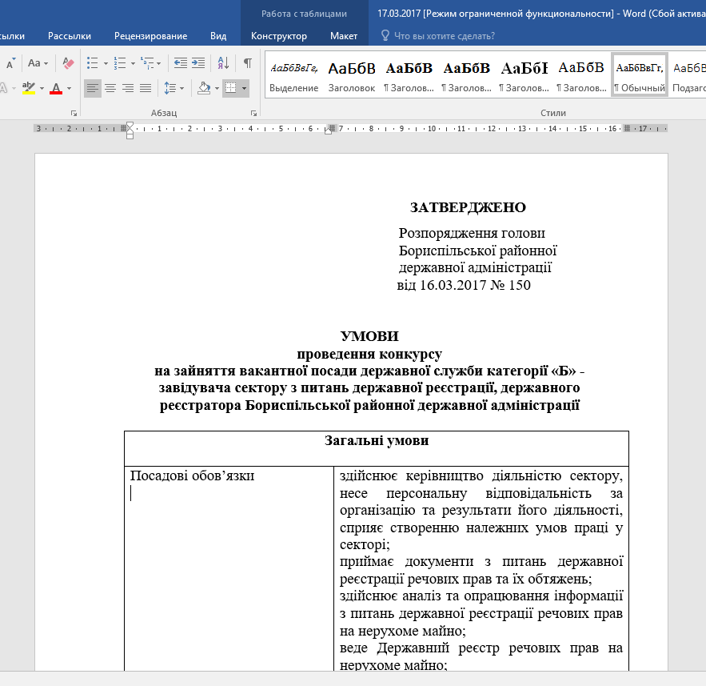
Отримуємо інформацію стосовно вимог до посади та результати конкурсу
Завантаження файлу
Перегляд результатів

Slide 13
Динаміка заробітної плати державних службовців міністерств та ЦОВВ за групами оплати праці
Найменування посади державної служби | Група оплати праці | Одиниця виміру | Міністерства та ЦОВВ (без територіальних органів)
 |  |  | 2015 рік | 2016 рік | 2017 рік
 |  |  | середній розмір виплати на 1 особу в місяць | середній розмір виплати на 1 особу в місяць | середній розмір виплати на 1 особу в місяць
Керівник державного органу, перший заступник керівника, заступник керівника | 1, 2, 3 | тис. грн | 11 600 | 21 600 | 35 500
Керівник самостійного структурного підрозділу | 4 | тис. грн | 10 700 | 15 900 | 18 400
Заступник керівника самостійного структурного підрозділу | 5 | тис. грн | 10 000 | 15 300 | 17 000
Керівник підрозділу у складі самостійного | 6 | тис. грн | 7 800 | 12 100 | 14 500
Головний спеціаліст | 7 | тис. грн | 4 900 | 7 700 | 11 100
Провідний спеціаліст | 8 | тис. грн | 3 300 | 5 200 | 8 600
Спеціаліст | 9 | тис. грн | 2 000 | 2 500 | 4 700
Notes:
Загальний підхід:
Формування переліку державних політик (сфер відання) Уряду: всього 50-60 політик Уряду, по 3-5 політик в кожному міністерстві (в Плані 2020 – 85 сфер політик)
Утворення у міністерствах нових потужних підрозділів (так званих «генеральних директоратів») формування галузевих політик
Формування департаментів стратегічного планування та координації політики у всіх міністерствах
Набір фахівців на нові посади в нові підрозділи тільки через конкурс: Активна комунікаційна кампанія для залучення кращих талантів та підняття довіри
Запровадження сучасних інструментів електронної взаємодії
У подальшому: Прийняття рішень Урядом щодо доцільності та етапів передачі невластивих повноважень міністерств

Slide 14
Динаміка заробітної плати державних службовців ОДА та РДА за групами оплати праці
Найменування посади державної служби | Група оплати праці | Одиниця виміру | ОДА та РДА
 |  |  | 2015 рік | 2016 рік | 2017 рік
 |  |  | середній розмір виплати на 1 особу в місяць | середній розмір виплати на 1 особу в місяць | середній розмір виплати на 1 особу в місяць
Керівник державного органу, перший заступник керівника, заступник керівника | 1, 2, 3 | тис. грн | 5 700 | 10 800 | 15 100
Керівник самостійного структурного підрозділу | 4 | тис. грн | 3 500 | 6 600 | 9 400
Заступник керівника самостійного структурного підрозділу | 5 | тис. грн | 3 300 | 6 000 | 9 000
Керівник підрозділу у складі самостійного | 6 | тис. грн | 3 200 | 5 700 | 8 600
Головний спеціаліст | 7 | тис. грн | 2 500 | 4 100 | 5 800
Провідний спеціаліст | 8 | тис. грн | 2 300 | 3 400 | 4 800
Спеціаліст | 9 | тис. грн | 2 200 | 2 800 | 3 900
Notes:
Загальний підхід:
Формування переліку державних політик (сфер відання) Уряду: всього 50-60 політик Уряду, по 3-5 політик в кожному міністерстві (в Плані 2020 – 85 сфер політик)
Утворення у міністерствах нових потужних підрозділів (так званих «генеральних директоратів») формування галузевих політик
Формування департаментів стратегічного планування та координації політики у всіх міністерствах
Набір фахівців на нові посади в нові підрозділи тільки через конкурс: Активна комунікаційна кампанія для залучення кращих талантів та підняття довіри
Запровадження сучасних інструментів електронної взаємодії
У подальшому: Прийняття рішень Урядом щодо доцільності та етапів передачі невластивих повноважень міністерств

Slide 15
Співвідношення основних та стимулюючих виплат за групами оплати праці
Найменування посади державної служби | Група оплати праці | 2015 рік |  | 2016 рік |  | 2017 рік
 |  | Основні виплати | Стимулюючі виплати | Основні виплати | Стимулюючі виплати | Основні виплати | Стимулюючі виплати
Керівник державного органу, перший заступник керівника, заступник керівника | 1, 2, 3 | 58% | 42% | 66% | 34% | 68% | 32%
Керівник самостійного структурного підрозділу | 4 | 50% | 50% | 65% | 35% | 70% | 30%
Заступник керівника самостійного структурного підрозділу | 5 | 49% | 51% | 64% | 36% | 73% | 27%
Керівник підрозділу у складі самостійного | 6 | 49% | 51% | 63% | 37% | 74% | 26%
Головний спеціаліст | 7 | 51% | 49% | 65% | 35% | 77% | 23%
Провідний спеціаліст | 8 | 60% | 40% | 66% | 34% | 75% | 25%
Спеціаліст | 9 | 64% | 36% | 70% | 30% | 77% | 23%
Notes:
Загальний підхід:
Формування переліку державних політик (сфер відання) Уряду: всього 50-60 політик Уряду, по 3-5 політик в кожному міністерстві (в Плані 2020 – 85 сфер політик)
Утворення у міністерствах нових потужних підрозділів (так званих «генеральних директоратів») формування галузевих політик
Формування департаментів стратегічного планування та координації політики у всіх міністерствах
Набір фахівців на нові посади в нові підрозділи тільки через конкурс: Активна комунікаційна кампанія для залучення кращих талантів та підняття довіри
Запровадження сучасних інструментів електронної взаємодії
У подальшому: Прийняття рішень Урядом щодо доцільності та етапів передачі невластивих повноважень міністерств

Slide 16
Формування сучасної системи професійного навчання державних службовців
Єдина система професійного навчання державного службовця
НАДС
ВНЗ
з ліцензією на підготовку державних службовців
ЦППК
НАДУ, регіональні інститути
Відомчі інститути (центри, курси)
Notes:
Тези ПМ:
Наш амбітний план середньострокових дій на 2017-2020 роки вимагає інституційно спроможних структур, професійних людей з необхідними компетенція ми та ефективних і прозорих процедур.
Ми починаємо перетворення міністерств з реліктів радянської командно-адміністративної системи на ефективні та динамічні драйвери реформ, які наш Уряд визначив своїми пріоритетами. Міністерства повинні ініціювати та формувати державну політику у сфері відання, за яку відповідальні, вносити на розгляд Уряду політичні ініціативи та проекти відповідних актів законодавства, забезпечувати реалізацію державної політики у сфері відання, координувати діяльність підпорядкованих йому органів, установ та організацій
Через цю трансформацію пройдуть усі міністерства, двома хвилями. Політичну відповідальність за неї несуть персонально міністри, а відповідальними за її втілення є державні секретарі міністерств. Всі кроки з реформи міністерств координуватимуться Міністром Кабінету Міністрів, здійснюватимуться за єдиними сценарієм та підходами, розроблення яких завершує Секретаріат Кабінету Міністрів України.
Завтра на засіданні КМУ ми приймемо зміни до повноважень і персонального складу Координаційної ради з питань реформи державного управління. Її очолить Олександр Саєнко, а Віце-прем’єр-міністру з питань європейської та євроатлантичної інтеграції України І.О. Климпуш-Цинцадзе я хочу ще раз подякувати за її зусилля, які вона доклала для того, щоби зрушити цю реформу реформ з мертвої точки

Slide 17
Навчально-методичного забезпечення професійного навчання державних службовців і посадових осіб місцевого самоврядування
Впровадження Національної рамки кваліфікацій
Розроблення галузевої рамки кваліфікацій
Розроблення професійних стандартів за компетентнісним підходом
Розроблення стандартів всіх рівнів вищої освіти за спеціальністю «Публічне управління та адміністрування» галузі знань «Публічне управління та адміністрування»
Стандарти підвищення кваліфікації ДС і ПОМС
Розроблення освітніх програм всіх рівнів вищої освіти галузі знань «Публічне управління та адміністрування»
Розроблення уніфікованих освітніх програм підвищення кваліфікацій

Slide 18
Перспективна модель безперервної освіти публічних службовців
Форми
навчання
Меморандум безперервної освіти ЄС
ФОРМАЛЬНЕ НАВЧАННЯ
НЕФОРМАЛЬНЕ НАВЧАННЯ
ІНФОРМАЛЬНЕ НАВЧАННЯ
ПРИНЦИПИ
Лідерство, електронне врядування, крос-культурні комунікації та взаємодія, соціальний діалог, цифрова грамотність, smart-технології, іноземні мови, управління персоналом, управління публічними фінансами, управління часом, управління змінами, управління проектами, управління інформацією, управління конфліктами, мистецтво ведення переговорів тощо.
Знання, уміння та навички, необхідні для самореалізації та особистісного розвитку публічних службовців:
- самоактуалізація;
- самоорганізація та саморозвиток;
- самоконтроль;
- вміння працювати в стресових ситуаціях.
Нові базові знання і
навики для всіх
Збільшення інвестицій в людські ресурси
Джерела фінансування навчання - кошти Державного та місцевого бюджетів;
кошти фізичних та юридичних осіб; кошти міжнародної технічної допомоги (МТД)
Джерела фінансування навчання - кошти місцевого бюджету, фізичних осіб; кошти МТД
Джерела фінансування навчання - кошти фізичних осіб; кошти МТД
Навчання за тренінговими програмами, шляхом стажування. Впровадження освітніх інновацій та новітніх IT-технологій, у тому числі електронного навчання, smart-технологій, хмарних технологій, методів критичного мислення, проведення виїзних занять, впровадження у навчальний процес гейміфікації, технології портфоліо, тощо.
Навчання за масовими онлайн-курсами, участь у спільнотах практиках, школах професійної майстерності, у тренінгах, дебатах, мозкових штурмах, ділових іграх, work-shop, у веб-квестах, форумах тощо.
Навчання за безкоштовними освітніми онлай-платформами, платформами управління знаннями,
відповідно до особистісних потреб та для саморозвитку
Інноваційні методики викладання і навчання
Нова система оцінки здобутої освіти
Кредитно-модульна система навчання, яка передбачає накопичувальну систему кредитів
Підтвердження результатів неформального навчання шляхом оцінювання відповідно до професійних стандартів
Розвиток наставництва і консультування
Стажування (коучинг, тьютор, ментор)
Навчання на робочому місці (коучинг, тьютор, ментор)
Наближення освіти до дому
Електронне навчання, дистанційна освіта
Онлайн - корпоративне навчання

Slide 19
Дисциплінарні провадження у державних органах
3491 дисциплінарних проваджень:
Дисциплінарного проступку не виявлено | Виключено можливість застосування дисциплінарного стягнення | Встановлено наявність дисциплінарного проступку | Дисциплінарне провадження триває
33% (1163) | 5% (188) | 52% (1804) | 10% (336)
! 1/3 - випадки коли дисциплінарною комісією не виявлено дисциплінарного проступку
Notes:
Загальний підхід:
Формування переліку державних політик (сфер відання) Уряду: всього 50-60 політик Уряду, по 3-5 політик в кожному міністерстві (в Плані 2020 – 85 сфер політик)
Утворення у міністерствах нових потужних підрозділів (так званих «генеральних директоратів») формування галузевих політик
Формування департаментів стратегічного планування та координації політики у всіх міністерствах
Набір фахівців на нові посади в нові підрозділи тільки через конкурс: Активна комунікаційна кампанія для залучення кращих талантів та підняття довіри
Запровадження сучасних інструментів електронної взаємодії
У подальшому: Прийняття рішень Урядом щодо доцільності та етапів передачі невластивих повноважень міністерств

Slide 20
ЗАПИТАННЯ ТА ПРОПОЗИЦІЇ!

